Slide 1


WWW.NALOG.GOV.RU
ОБ ОБЯЗАННОСТИ ПРЕДСТАВЛЕНИЯ В НАЛОГОВЫЕ ОРГАНЫ УВЕДОМЛЕНИЙ ОБ ИСЧИСЛЕННЫХ СУММАХ
ИМУЩЕСТВЕННЫХ НАЛОГОВ ОРГАНИЗАЦИЙ И АВАНСОВЫХ ПЛАТЕЖЕЙ ЗА 3 квартал 2024 ГОДА
В соответствии со статьями 363, 383 и 397 НК РФ в 2024 году установлены следующие сроки уплаты транспортного, земельного налогов и налога на имущество организаций (с учетом положений статьи 6.1. НК РФ):
- авансовый платеж за 1 квартал 2024 года не позднее 02.05.2024;
- авансовый платеж за 2 квартал 2024 года не позднее 29.07.2024;
- авансовый платеж за 3 квартал 2024 года не позднее 28.10.2024;
- налог за 2024 год не позднее 28.02.2025.
В соответствии с пунктом 9 статьи 58 НК РФ налогоплательщик обязан представлять в налоговый орган по месту постановки на учет Уведомление об исчисленных суммах налогов, авансовых платежей по налогам, сборов, страховых взносов не позднее 25-го числа месяца, в котором установлен срок уплаты соответствующих налогов и авансовых платежей по налогам.
Таким образом срок представления Уведомления за 3 квартал 2024 года - 25.10.2024.
Уведомление можно направить в электронной форме по телекоммуникационным каналам связи либо через личный кабинет налогоплательщика. Разъяснения о способах подачи и порядке заполнения уведомления размещены на сайте ФНС России (https://www.nalog.gov.ru/rn77/ens/).
Обращаем внимание на возможность представления единого Уведомления на 2024 с разбивкой по налогам и по отчетным/налоговым периодам (1,2,3 кварталы 2024 года и 2024 год).
Форма, порядок заполнения и формат представления уведомления об исчисленных суммах налогов, авансовых платежей по налогам, сборов, страховым взносам в электронной форме, утверждены Приказом ФНС России от 02.11.2022 №ЕД-7-8/1047@ с изменениями и дополнениями (№ЕД-7-8/20@ от 16.01.2024).
Образец заполнения уведомления об исчисленных суммах налогов, авансовых платежей по налогам, сборов, страховым взносам прилагается.
8 (800) 222-22-22
Бесплатный многоканальный телефон
контакт-центра ФНС России

Slide 2
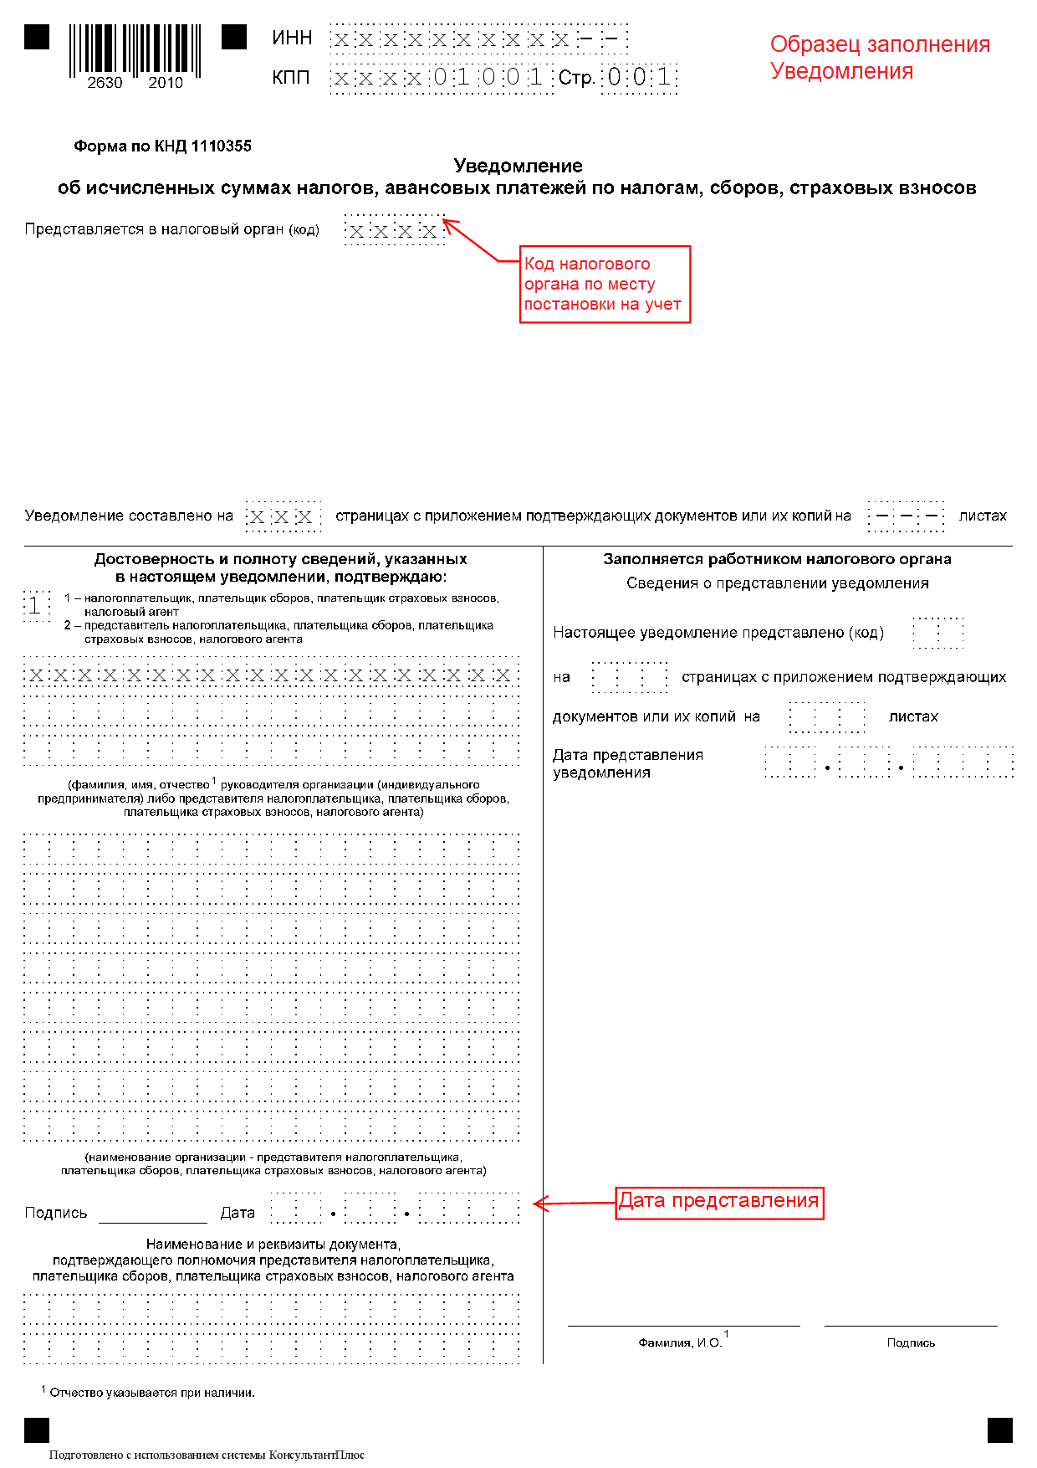
Для российских организаций

Slide 3
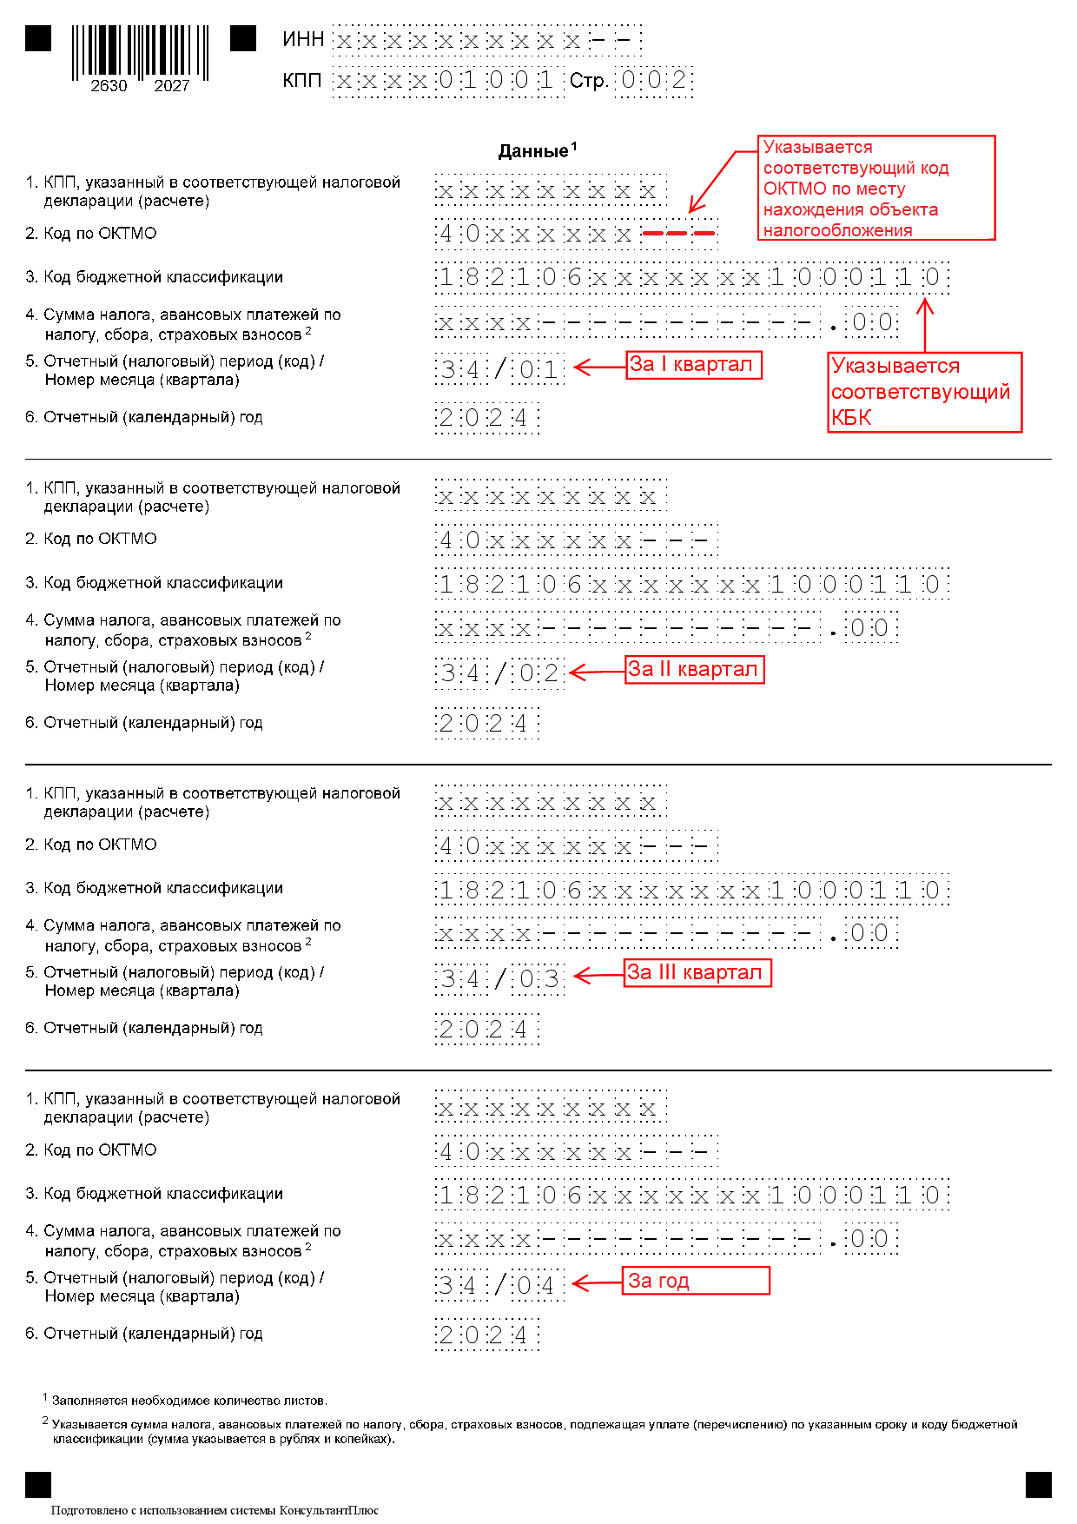
Для российских организаций

